Slide 1
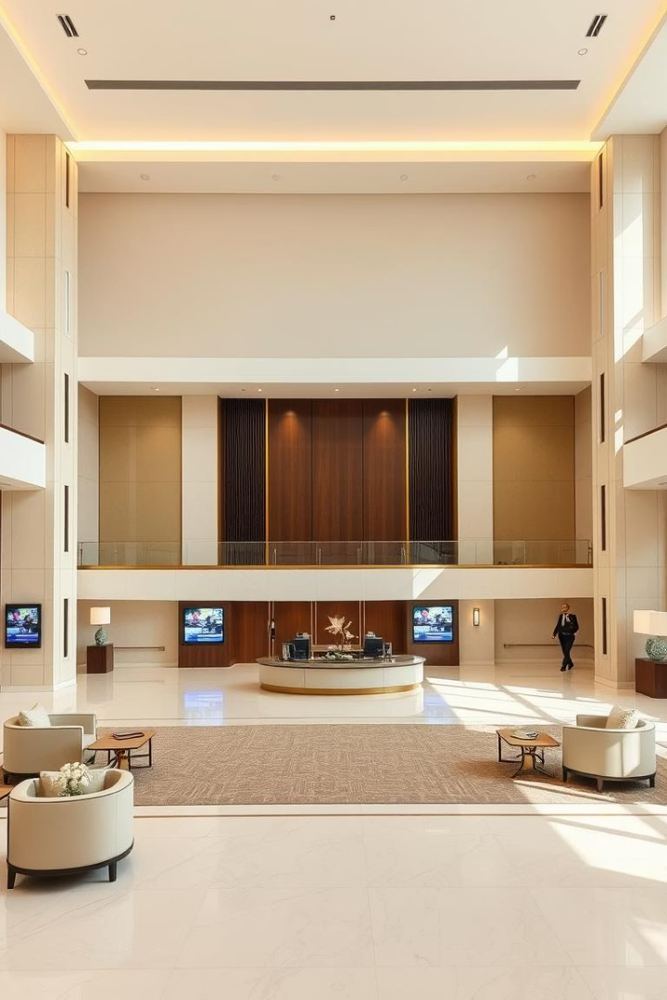
Website Reservasi Hotel
Meningkatkan Pengalaman Pengunjung Hotel Secara Digital

Slide 2

Latar Belakang dan Masalah
Masalah yang Dihadapi
Tujuan Pengembangan
Proses pemesanan hotel yang masih manual dan offline sering kali merepotkan pengunjung, memperlambat waktu reservasi dan menimbulkan ketidaknyamanan.
Memberikan solusi digital yang memungkinkan pemesanan lebih cepat dan aman dengan akses informasi lengkap secara real-time untuk meningkatkan pengalaman pengunjung.

Slide 3
Tujuan Pembuatan Website
Meningkatkan Kemudahan Pemesanan
Memberikan Informasi Lengkap
Membantu pengunjung melakukan reservasi kamar dengan proses yang cepat dan intuitif, tanpa kendala teknis.
Menampilkan informasi detail seperti fasilitas, harga kamar, dan ketersediaan yang dapat diakses kapan saja oleh pengunjung.
Transparansi dan Keamanan
Branding dan Engagement
Menjamin transaksi pemesanan yang aman dan transparan untuk membangun kepercayaan pengunjung.
Meningkatkan citra hotel melalui desain website yang menarik dan mudah digunakan untuk memperkuat hubungan dengan pelanggan.

Slide 4
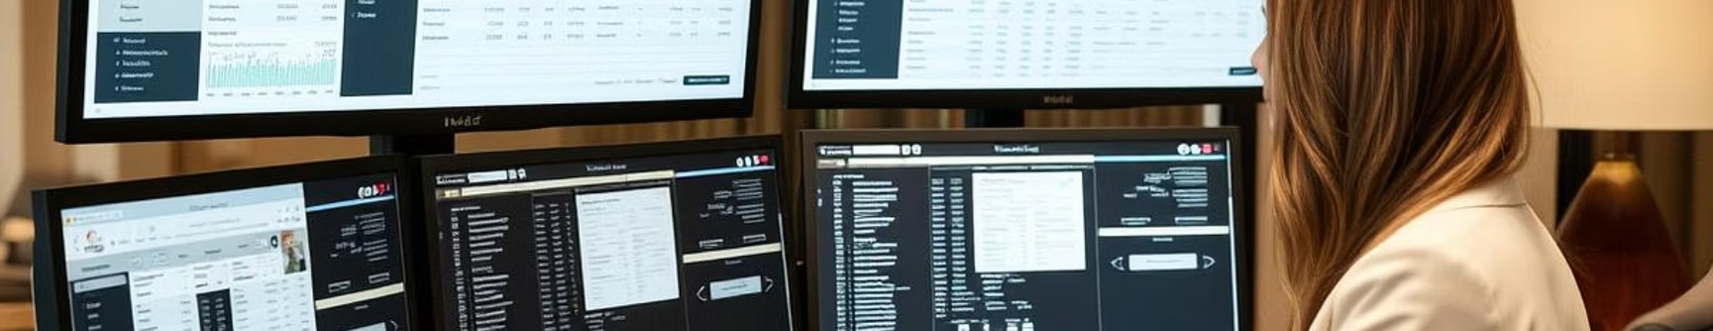


Aktor dalam Sistem
ADMIN / MANAGER HOTEL
PENGUNJUNG / PEMESAN
Mengelola data kamar, harga, ketersediaan, serta mengelola konten dan melihat statistik pemesanan dan performa website.
Mengakses informasi hotel, memilih kamar, melakukan pemesanan dan pembayaran dengan mudah dan praktis secara online.

Slide 5
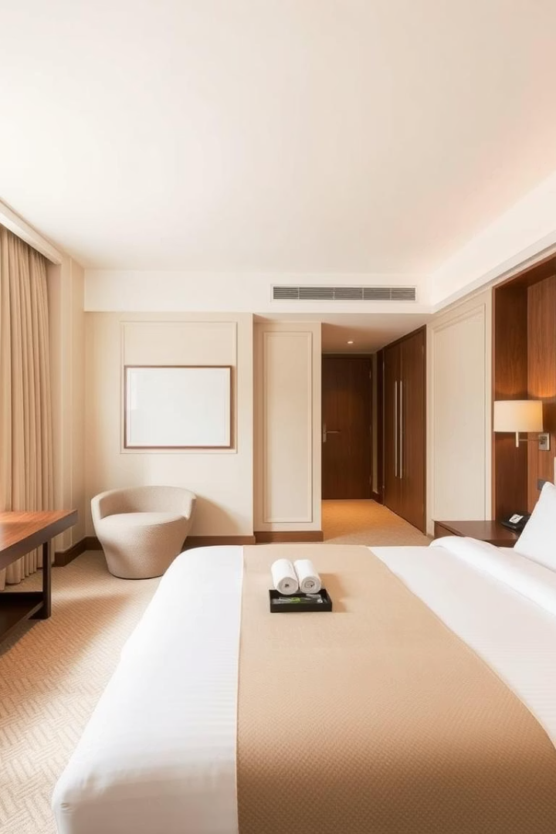




Objek dalam Sistem
Hotel / Kamar
User / Pembeli
Transaksi
Detail nama kamar, fasilitas, harga, foto kamar, dan ketersediaan disajikan jelas untuk kemudahan pemesanan.
Data pengunjung tercatat lengkap termasuk riwayat pemesanan dan preferensi demi layanan yang personal.
Mengelola status pembayaran, metode, dan pengiriman invoice secara digital dan transparan.
Fasilitas
Memperlihatkan fasilitas tambahan seperti kolam renang, restoran, dan layanan spa untuk menarik perhatian pengunjung.

Slide 6





Sistem Pemesanan
Pemesanan Kamar Online
Pembayaran Langsung
Konfirmasi Otomatis
Fasilitas Tambahan
Setelah pembayaran sukses, pengunjung menerima konfirmasi otomatis untuk kepastian reservasi.
Pilihan layanan ekstra seperti spa atau restoran dapat ditambahkan saat pemesanan untuk kenyamanan lebih.
Pengunjung dapat memilih dan memesan kamar melalui website tanpa perlu datang langsung ke hotel.
Transaksi pembayaran dilakukan secara aman melalui platform dengan berbagai metode yang nyaman.

Slide 7
Desain dan Tampilan Website
User-Friendly Interface
Responsif
Estetika
Antarmuka yang intuitif sehingga berbagai kalangan pengunjung dapat dengan mudah menggunakan website.
Website dapat menyesuaikan tampilannya di berbagai perangkat seperti smartphone dan desktop dengan optimal.
Desain yang elegan dan modern mencerminkan suasana hotel dan memperkuat citra brand secara visual.

Slide 8

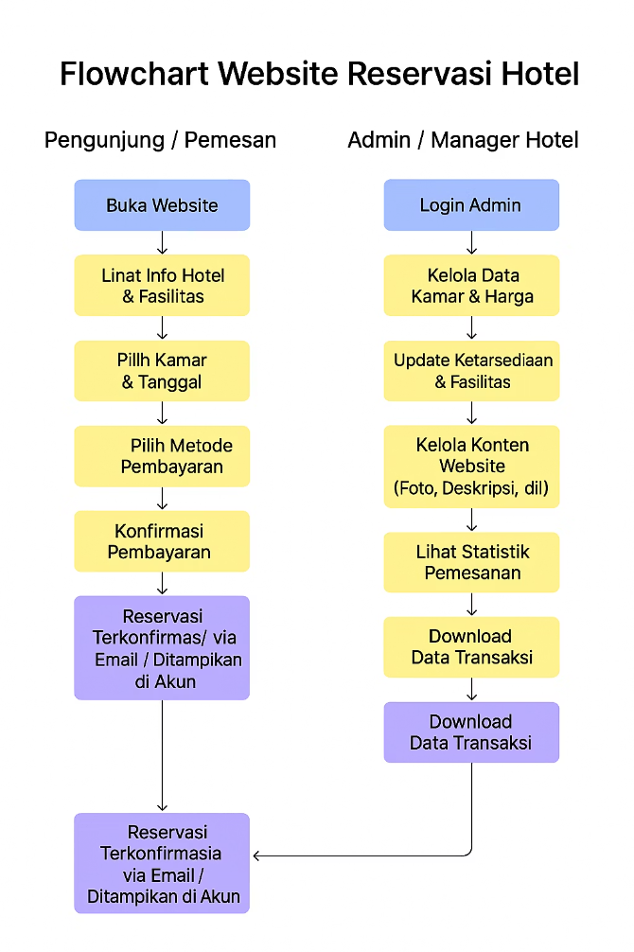
Flowchart

Slide 9
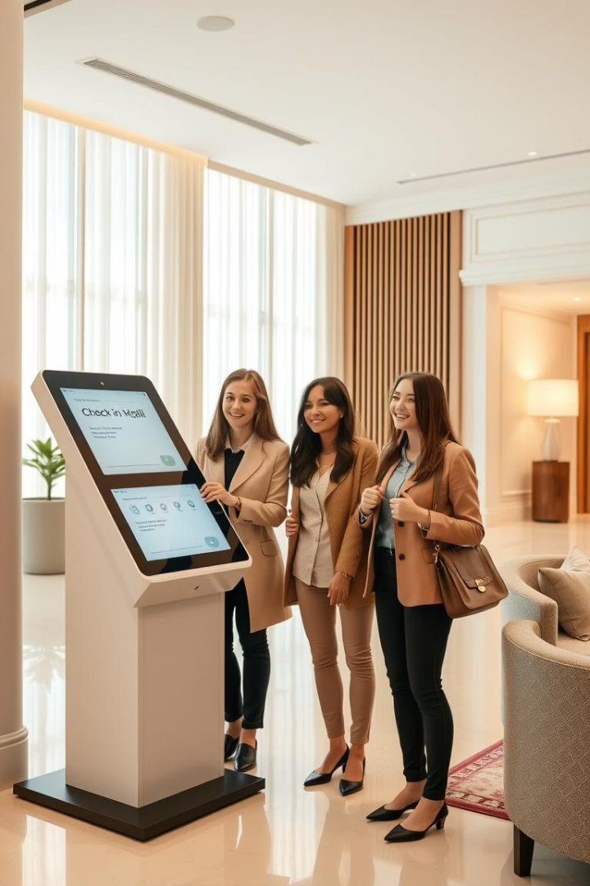


Kesimpulan
Kemudahan dan Transparansi
Website ini memudahkan proses pemesanan, memberikan informasi harga yang transparan, serta pengalaman digital yang memuaskan.
Penguatan Branding
Memperkuat citra hotel dan meningkatkan engagement pengunjung melalui pengalaman digital yang menarik dan modern.

